Slide 1
2017 Script Language Term Project
2013180010 박정훈
2013180041 차현오

Slide 2
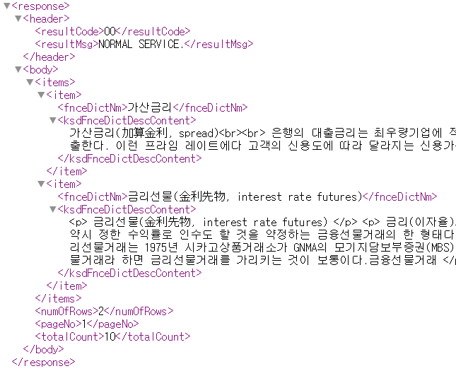
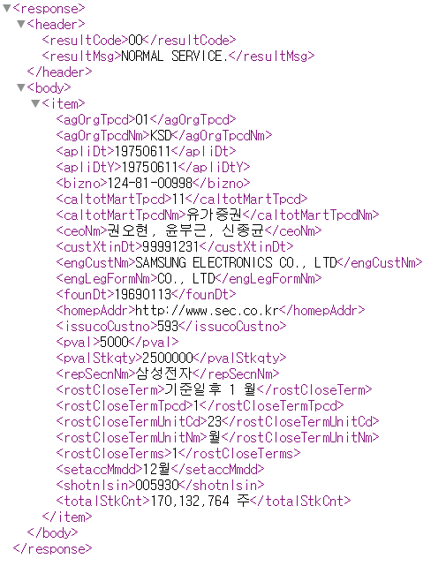
활용 API
금융 용어 조회
기업정보 및 주식현황

Slide 3
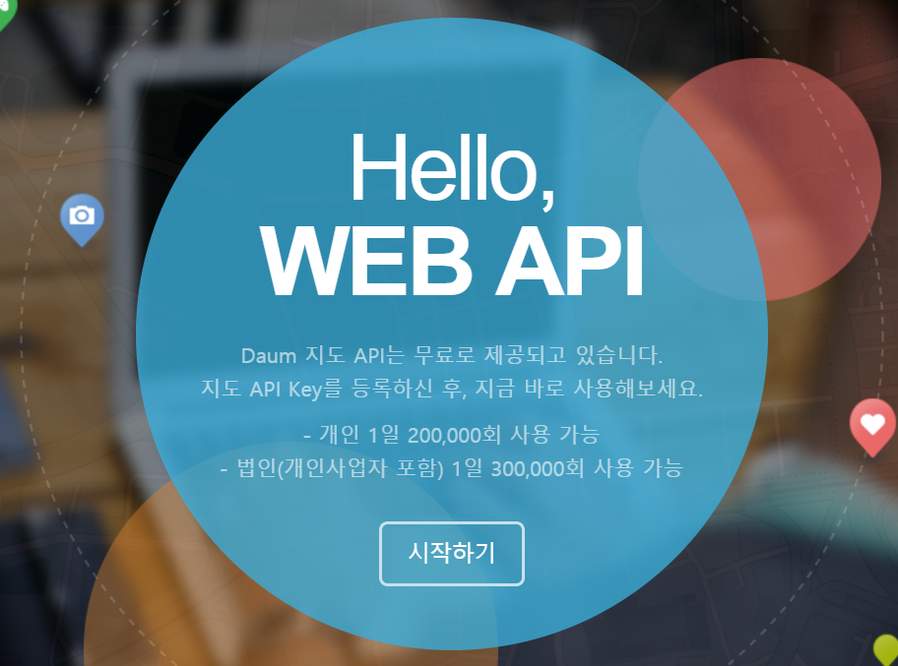
활용 API
다음 지도 API

Slide 4
기능
회사 발행번호 조회
발행번호로 회사 정보 조회 및 주식 정보조회
금융 용어 검색 서비스
회사 위치 지도 연동
G-mail 연동

Slide 5
개발 계획
주차 | 계획 | 세부 계획 | 시행
1주 | Open API 조사 | Xml 모듈 조사 완료 국가공공데이터 포털 활용사례조사 | 완료
2주 | 기획발표, 구현방법 등 | 구현방법 모색, 유튜브 기획발표 | 완료
3주 | Open API 연동 구현 및 검색 기능 구현 | 기업 발행번호, 상세 내용, 금융용어 검색 기능 구현
4주 | 중간 발표 | Youtube 활용 중간 시연 발표
5주 | tkinker GUI 구현 | GUI 구현
6주 | G-mail, 지도 연동 | 이메일 연동과 회사 위치 지도 연동
7주 | C/C++ 연동, 배포파일작성, 최종 발표 | C/C++연동, distutils 모듈 활용 배포파일, Youtube 활용 최종 시연 발표

